Slide 1

Уеб разработка
HTML таблици
Милена Томова - НПО ВРАЦА СОФТУЕР ОБЩЕСТВО - КУРС Уеб Разработка - 11.2018 - ВЕРСИЯ 6

Slide 2
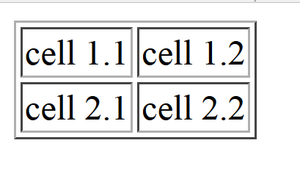
HTML таблици
Таблиците се кодират с няколко основни тага
<table></table>: дефинира начало и край на таблицата
<tr></tr>: дефинира начало и край на реда
<td></td>: начало и край на клетката.
Как ще изглежда кода на тази таблица ->

Slide 3
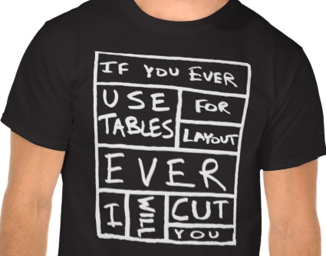
HTML таблици
НЕ ИЗПОЛЗВАЙТЕ ТАБЛИЦИ ЗА ДА ПОДРЕЖДАТЕ СЪДЪРЖАНИЕ
!!!!!!!!!!!!!!!!!!!!!!!!!!!!!!!!
Съдържанието няма да се индексира -
паяците* прескачат таблиците.
За тази цел сe използва CSS
със съответните стилове да позициониране
*web-crawlers

Slide 4
colspan/rowspan

Slide 5
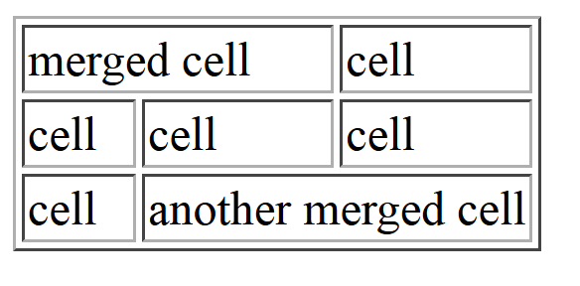
colspan
В HTML има два атрибута, за сливане на клетки от таблицата
colspan
<td colspan="2">merged cell</td>

Slide 6
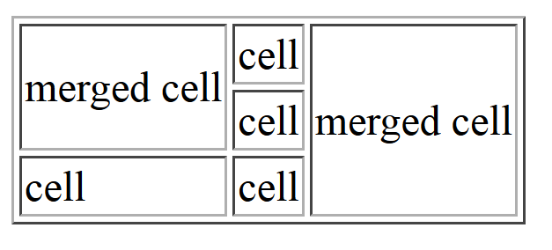
rowspan
rowspan
<td rowspan="2">merged cell</td>
<td rowspan=“3">merged cell</td>

Slide 7
Demo + задачи colspan/rowspan

Slide 8
Допълнителни елементи в таблицата

Slide 9
Допълнителни елементи в таблицата
<thead> Групира съдържанието на заглавната част на таблицата/header/
Използва се в комбинация с <tbody> и <tfoot>.
Така таблицата се разделя на части - header, body, footer.
Браузъра може да използва тези елементи за скролиране в тялото от таблицата, независимо от заглавната и footer частта на таблицата.
При таблици с много редове може да отпечатвате тялото на части с повтарящи се заглавна и footer част.
<thead> трябва да се използва само като вложен елемент на <table> и преди <tbody>, <tfoot>, <tr>

Slide 10
Допълнителни елементи в таблицата
<table>
<thead>
<tr>
<th>Month</th>
<th>Savings</th>
</tr>
</thead>
<tbody>
<tr>
<td>January</td>
<td>$100</td>
</tr>
<tr>
<td>February</td>
<td>$80</td>
</tr>
</tbody>
</table>
<table>
<thead>
...
</thead>
<tbody>
...
</tbody>
<tfoot>
<tr>
<td>Sum</td>
<td>$180</td>
</tr>
</tfoot>
</table>

Slide 11
Допълнителни елементи в таблицата
! <thead> ТРЯБВА ДА СЪДЪРЖА ПОНЕ ЕДИН ВЛОЖЕН <tr> ЕЛЕМЕНТ.
! <thead>, <tbody>, <tfoot> НЕ ОКАЗВАТ ВЛИЯНИЕ НА НАЧИНА, ПО КОЙТО ИЗГЛЕЖДА ТАБЛИЦАТА. Могат да бъдат използвани впоследствие за стилизиране на отделните части на таблицата.

Slide 12
НЕ ИЗПОЛЗВАЙТЕ ТАБЛИЦИ ЗА ДА ПОДРЕЖДАТЕ СЪДЪРЖАНИЕ
!!!!!!!!!!!!!!!!!!!!!!!!!!!!!!!!
Съдържанието няма да се индексира -
паяците прескачат таблиците.
За тази цел сe използва CSS
със съответните стилове да позициониране

Slide 13
Обобщение
Основни тагове
table, tr, td /thead, tbody, tfoot, th/
атрибути
colspan, rowspan
Не се използват таблици за позициониране на HTML елементите -
не се индексира съдържанието им.

Slide 14
Допълнителни ресурси
Таблици - http://www.w3schools.com/html/html_tables.asp
HTML - https://www.codecademy.com/learn/web

